Slide 1
„Środowisko to się liczy”
edukacyjna gra terenowa dla młodzieży
Realizacja zadania
Zadanie dofinansowane z budżetu Gminy Michałowice
w ramach dotacji dla organizacji pozarządowych
Partner

Slide 2
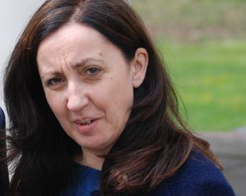
Zespół
Realizację zadania rozpoczęły działania koncepcyjne i administracyjne.
Wyłoniony został zespół do realizacji projektu oraz rozdzielony zakres obowiązków .
Nastąpiło wstępne opracowanie planu warsztatów i zajęć towarzyszących.

Slide 3
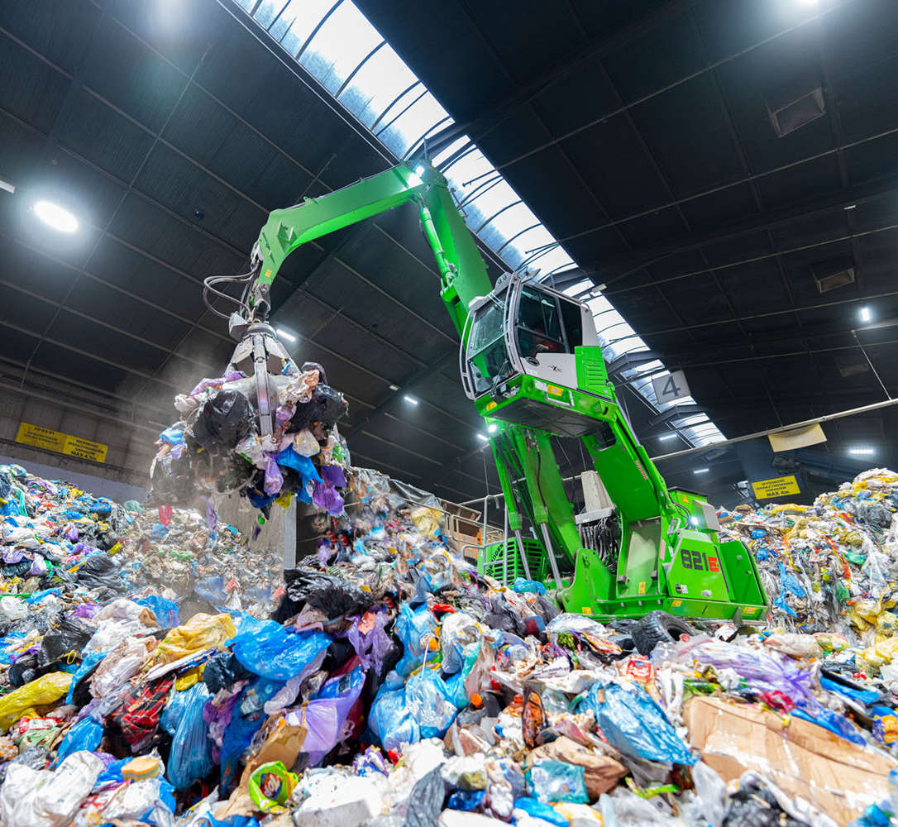
Dla zagwarantowania wysokiego poziomu wiedzy merytorycznej podpisana została Umowa Partnerska z Instalacją Przetwarzania Odpadów Komunalnych PU Hetman, dotycząca eksperckiego wsparcia zadania

Slide 4
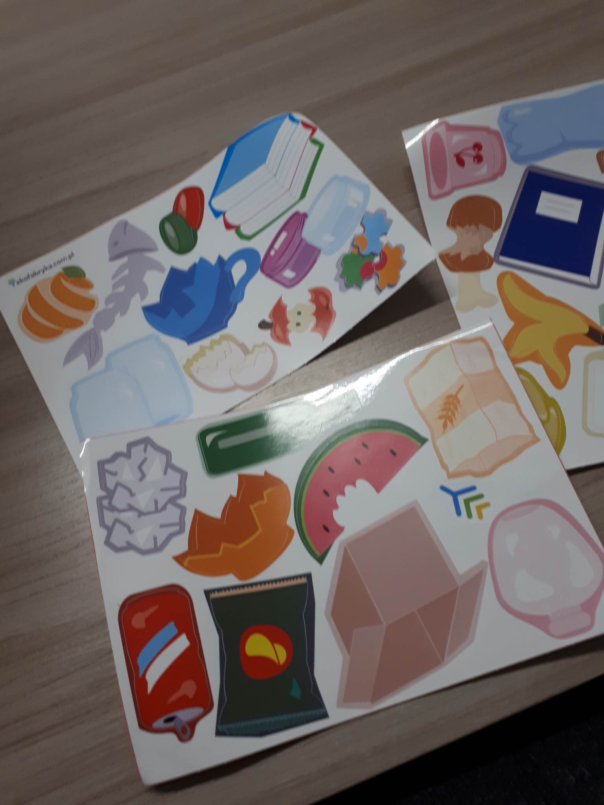
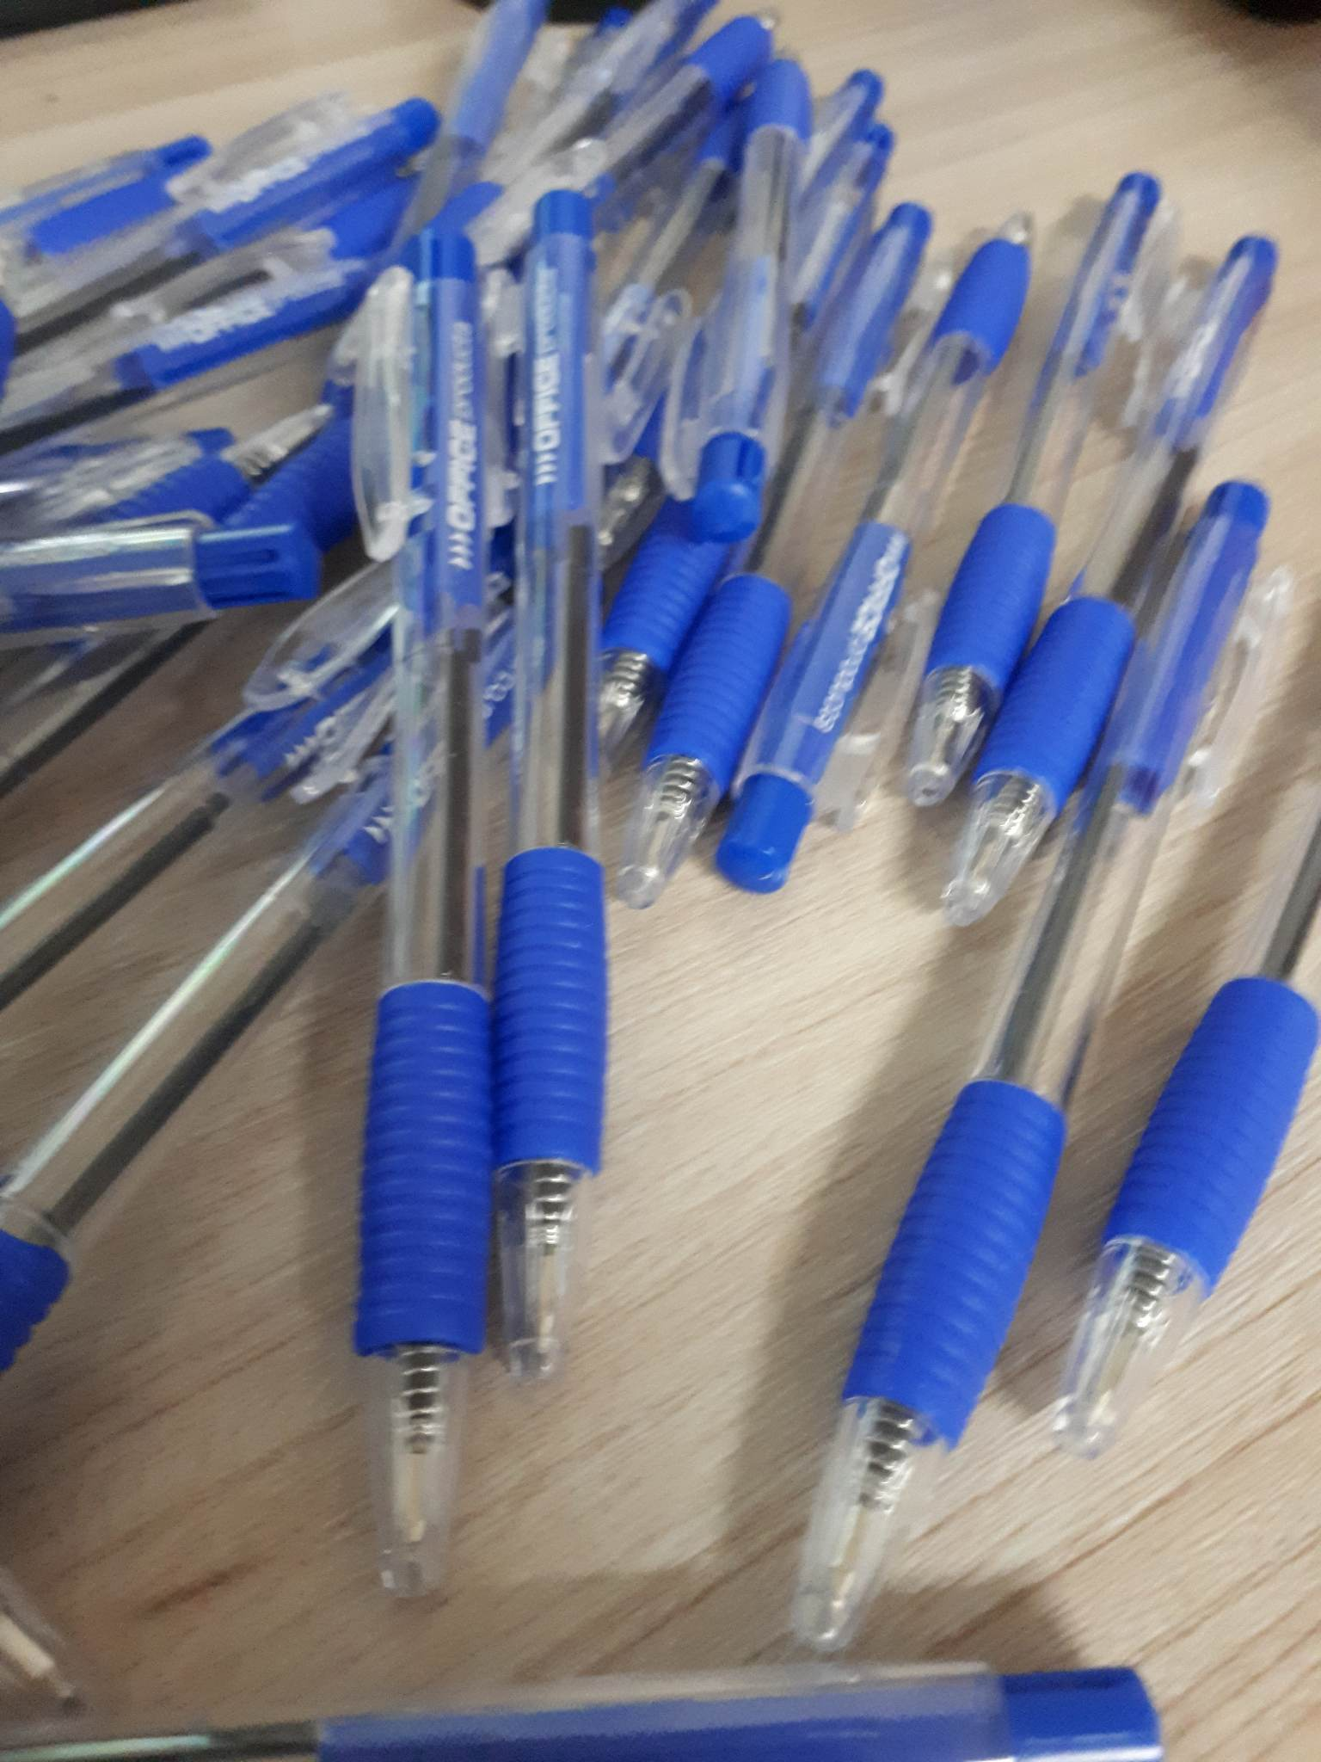
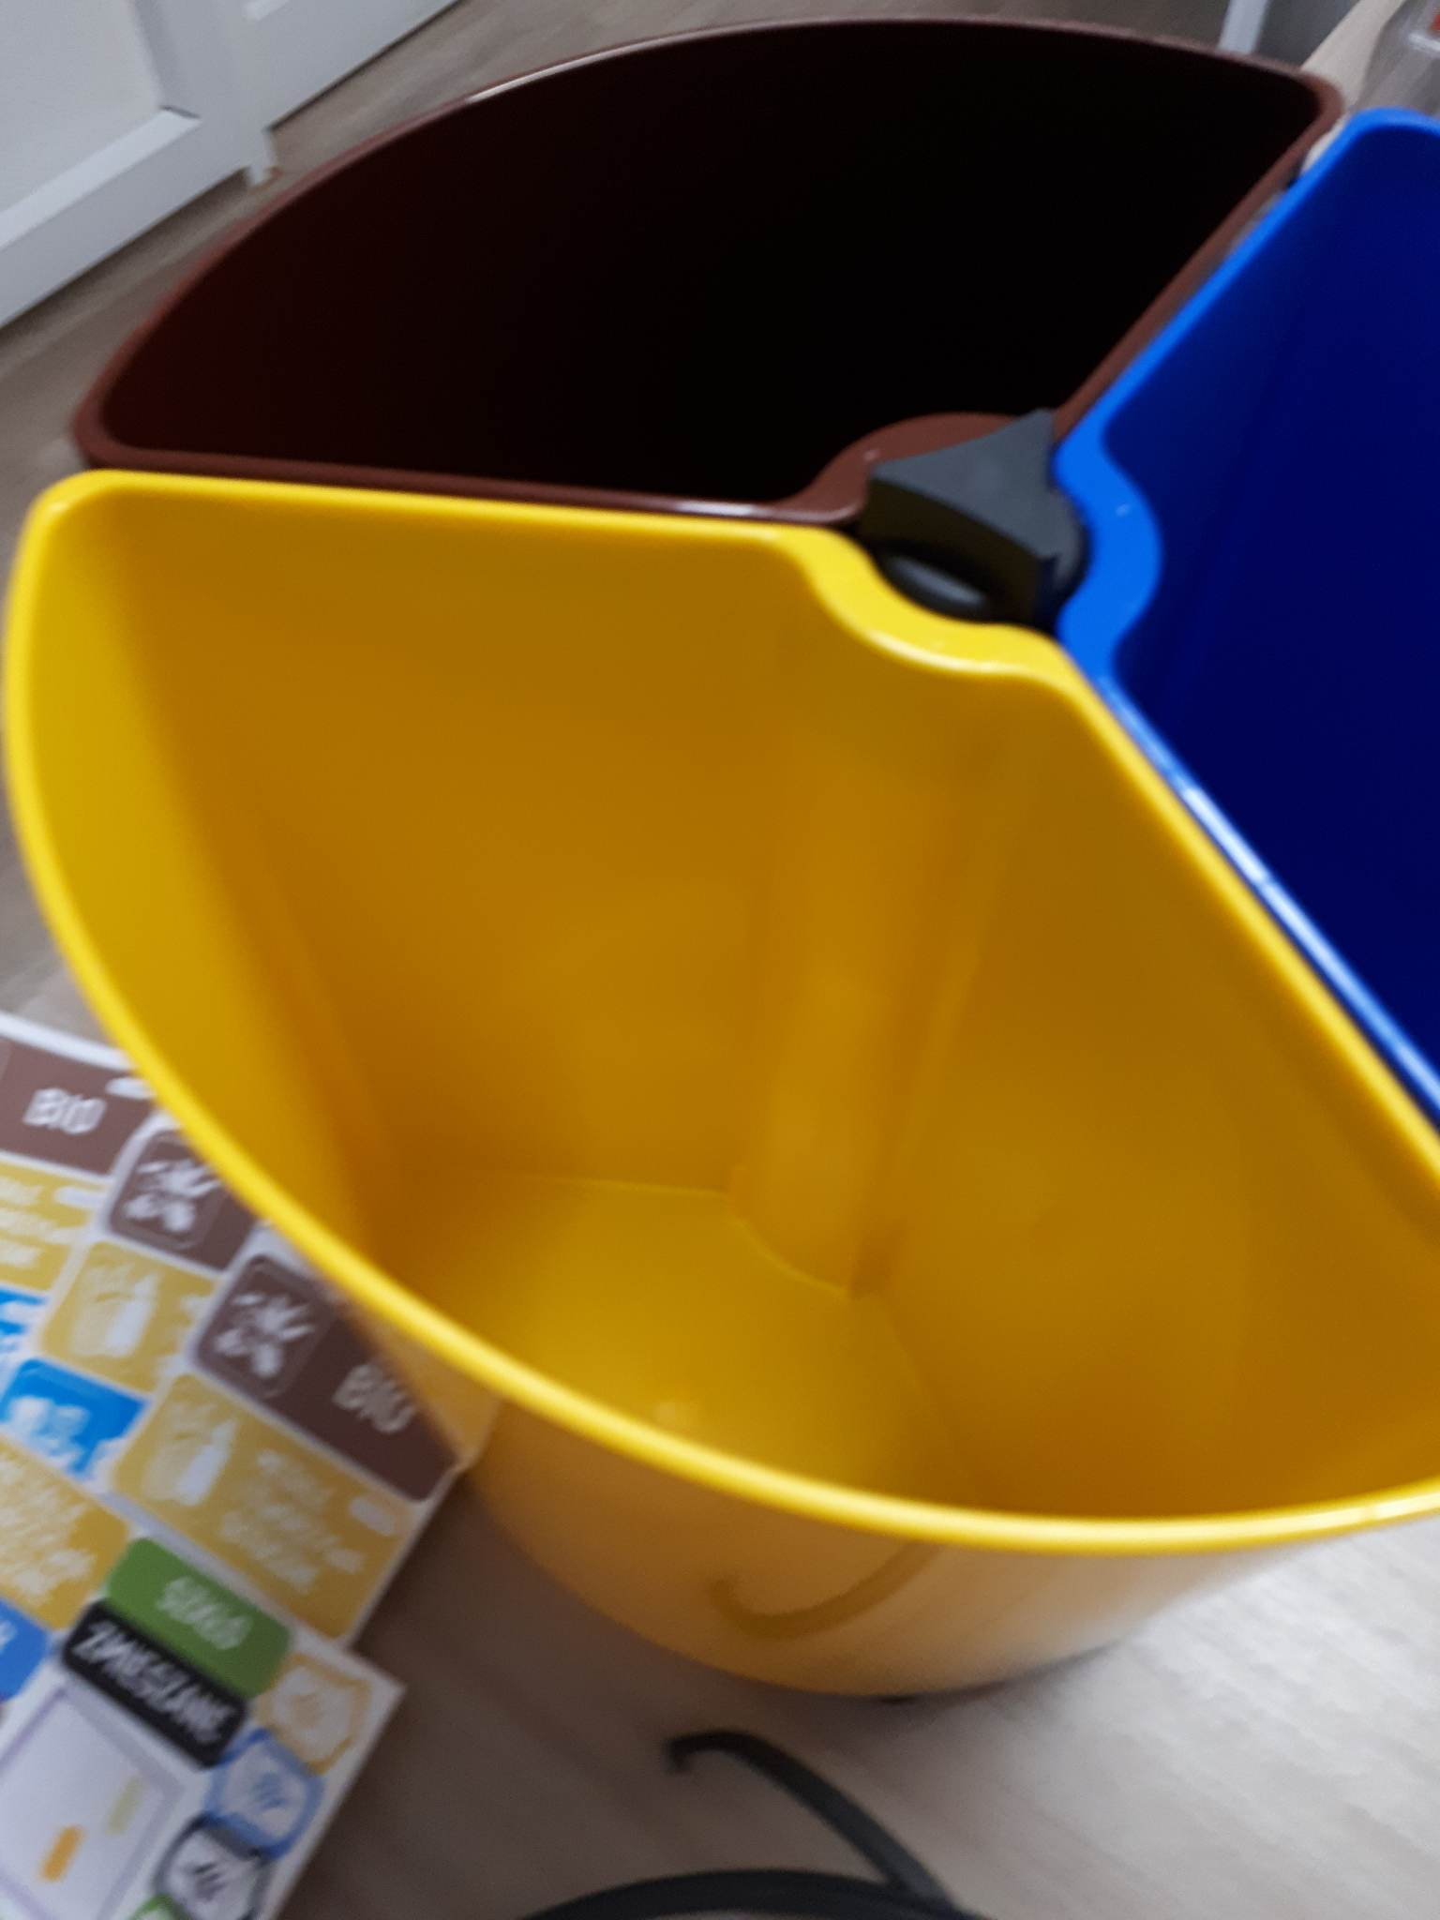
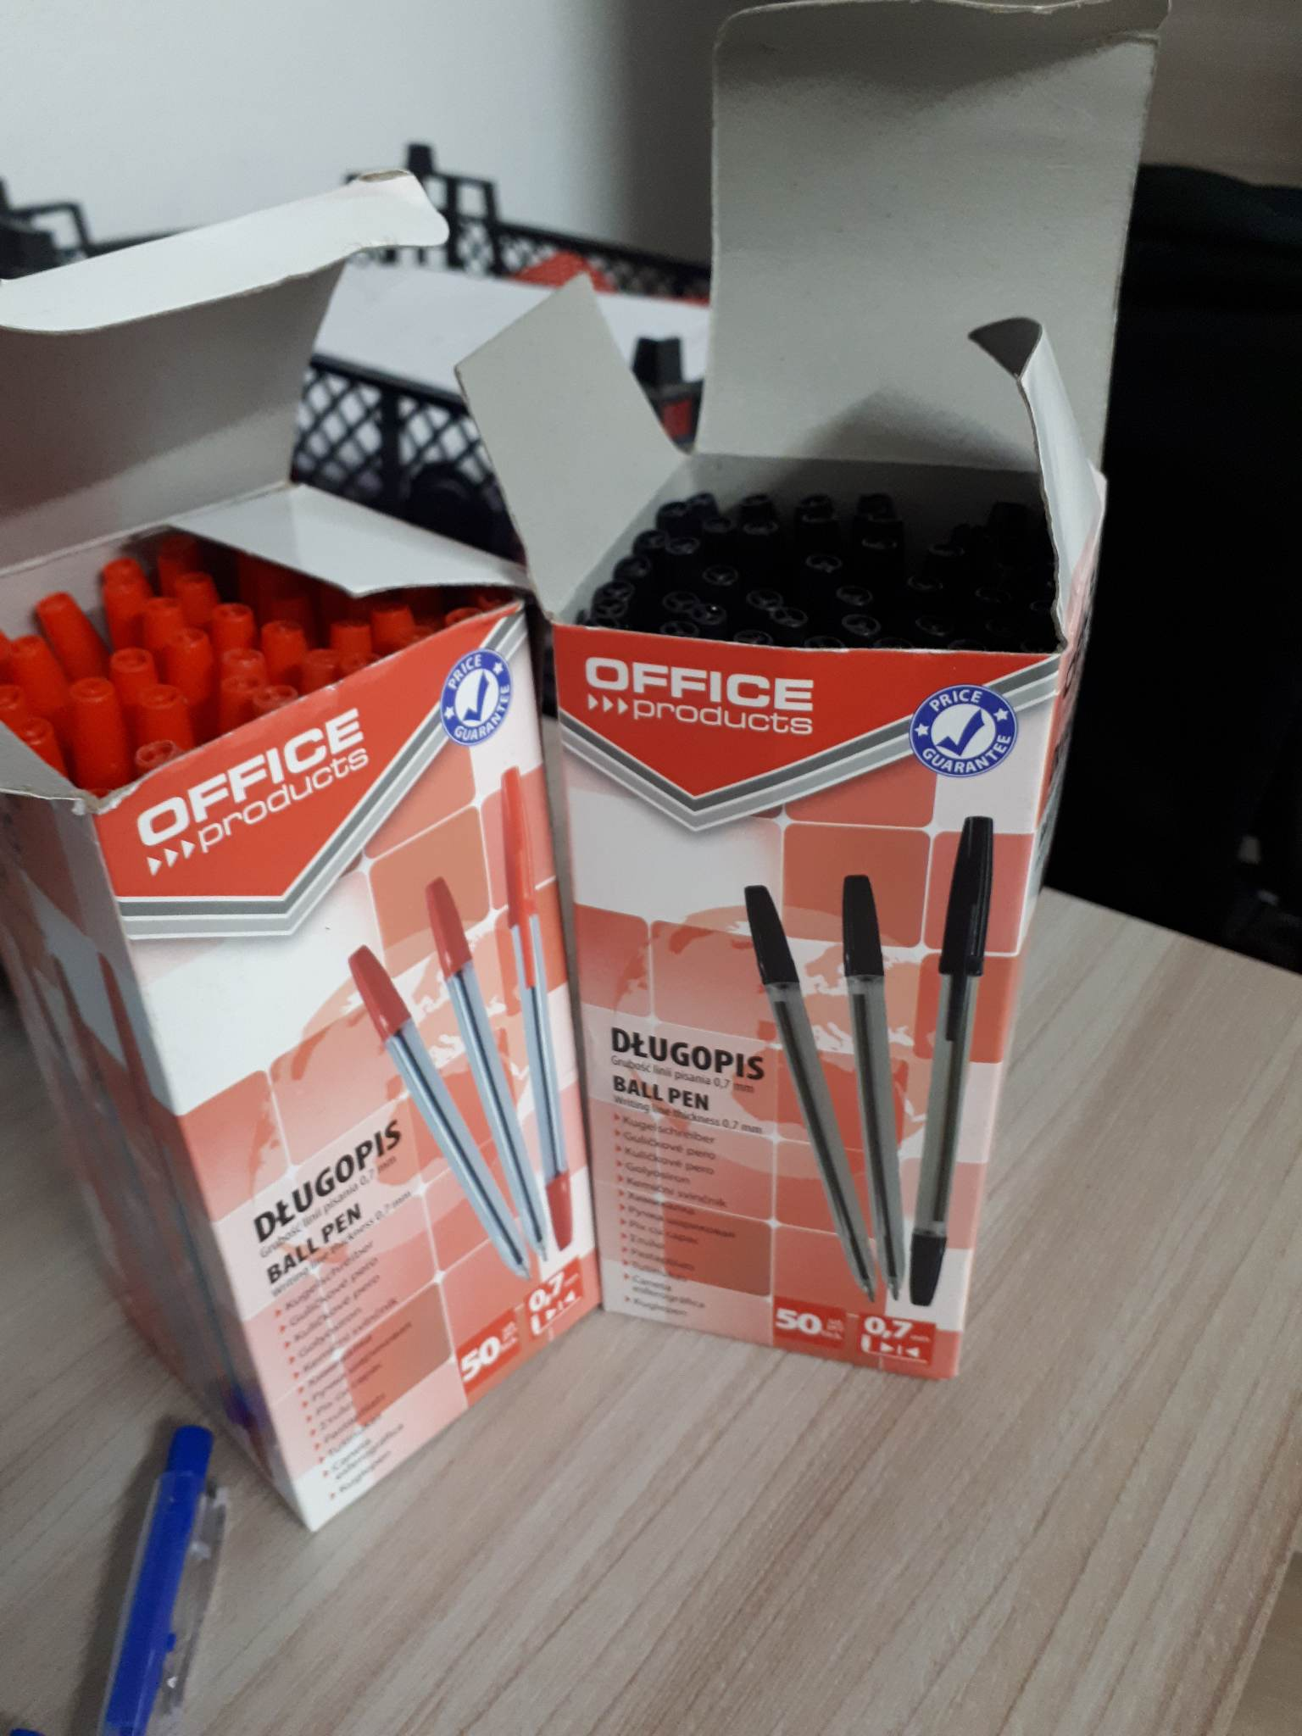
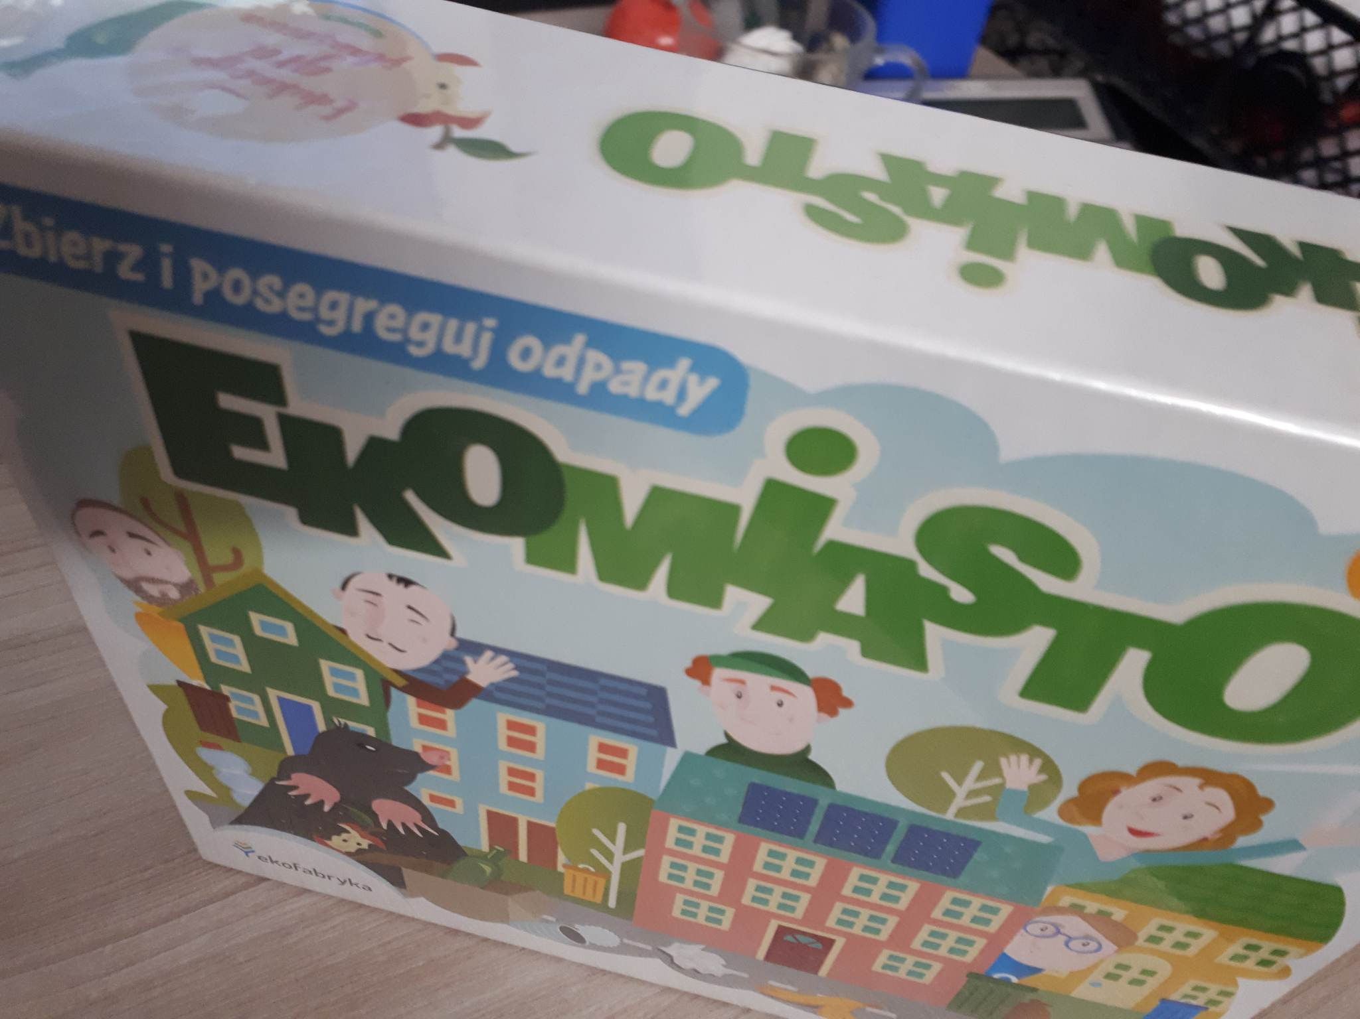
Zakupione zostały także dodatkowe materiały, wykorzystywane podczas zajęć

Slide 5
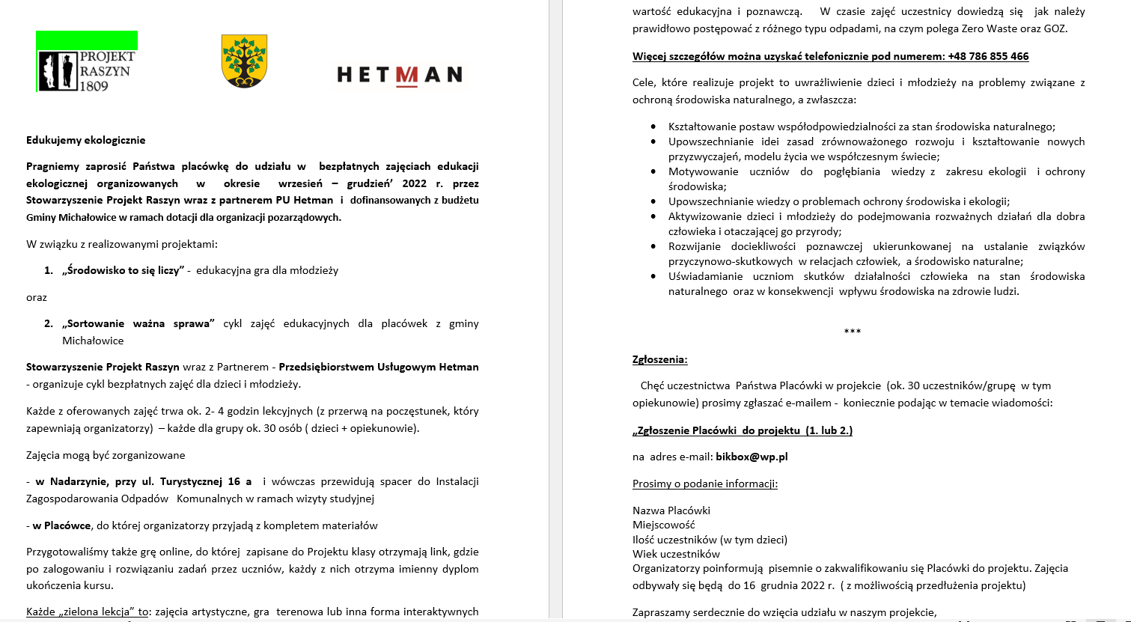
Rozesłana została informacja do szkół. Tym razem zadanie skierowane było do starszej młodzieży czyli Licealistów oraz uczniów najstarszych klas SP z placówek na terenie Gminy Michałowice
Zgodnie z tym kryterium odbyła się także rekrutacja grup

Slide 6
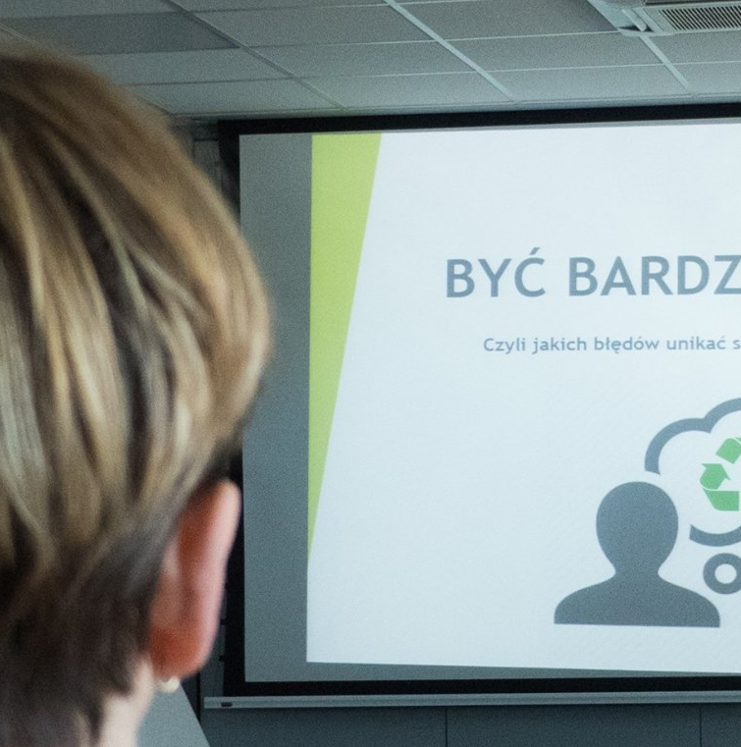
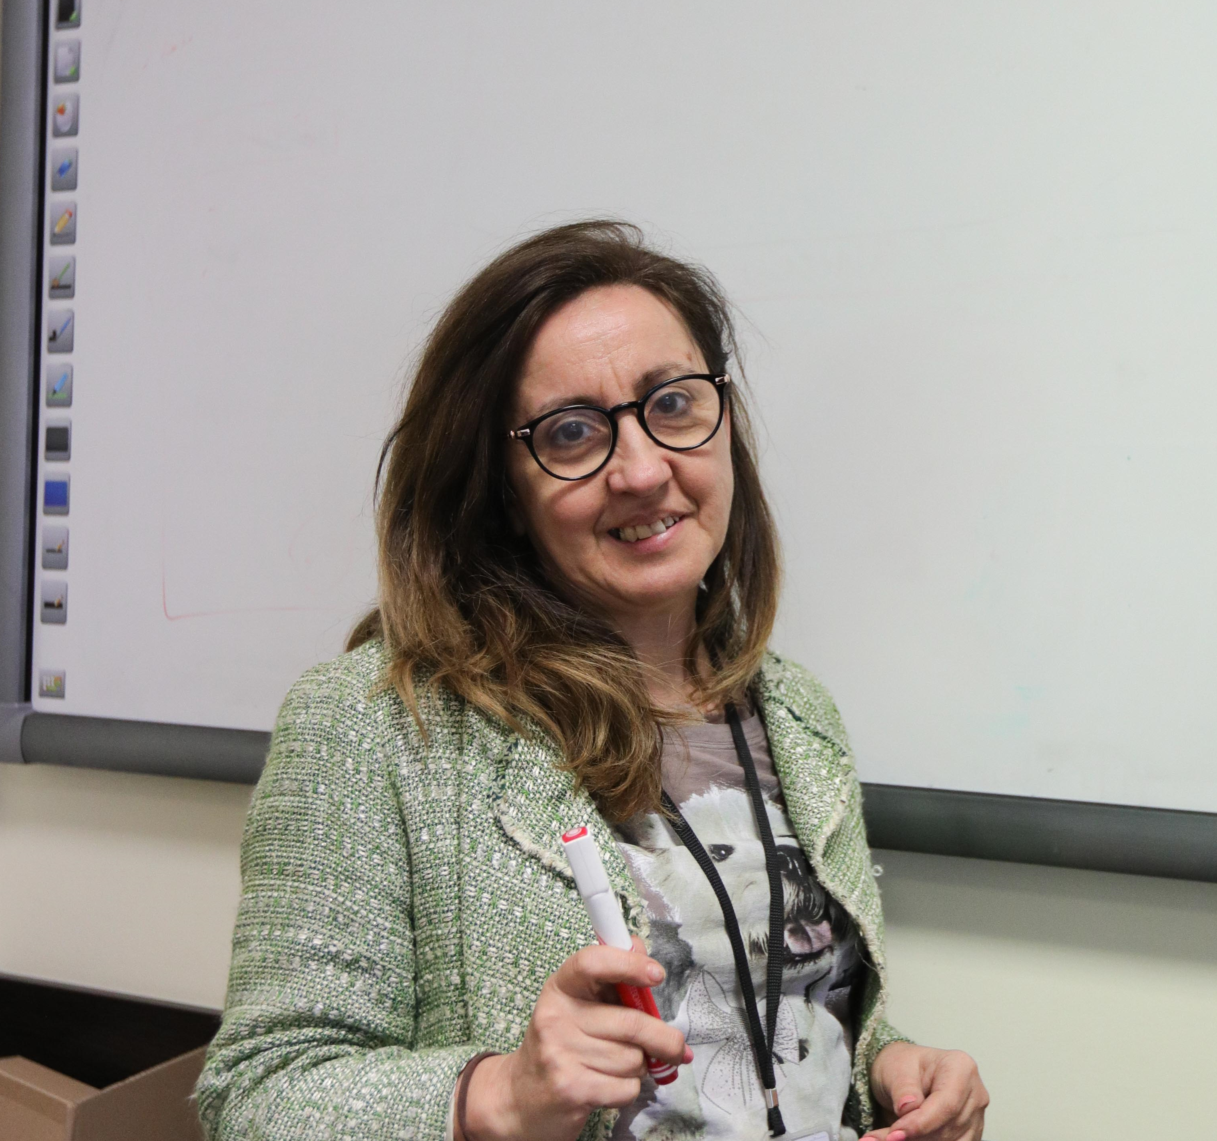
Wstępem do zajęć była zawsze prezentacja multimedialna
Młodzież chętnie dzieliła się swoimi doświadczeniami

Slide 7
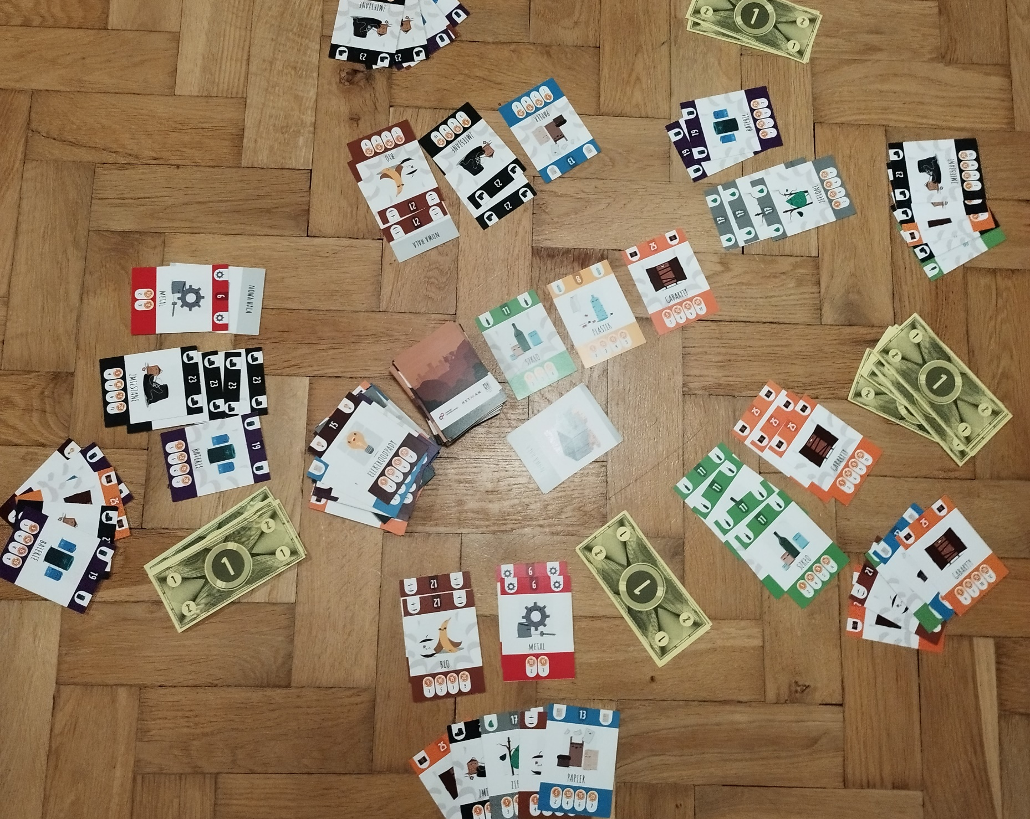
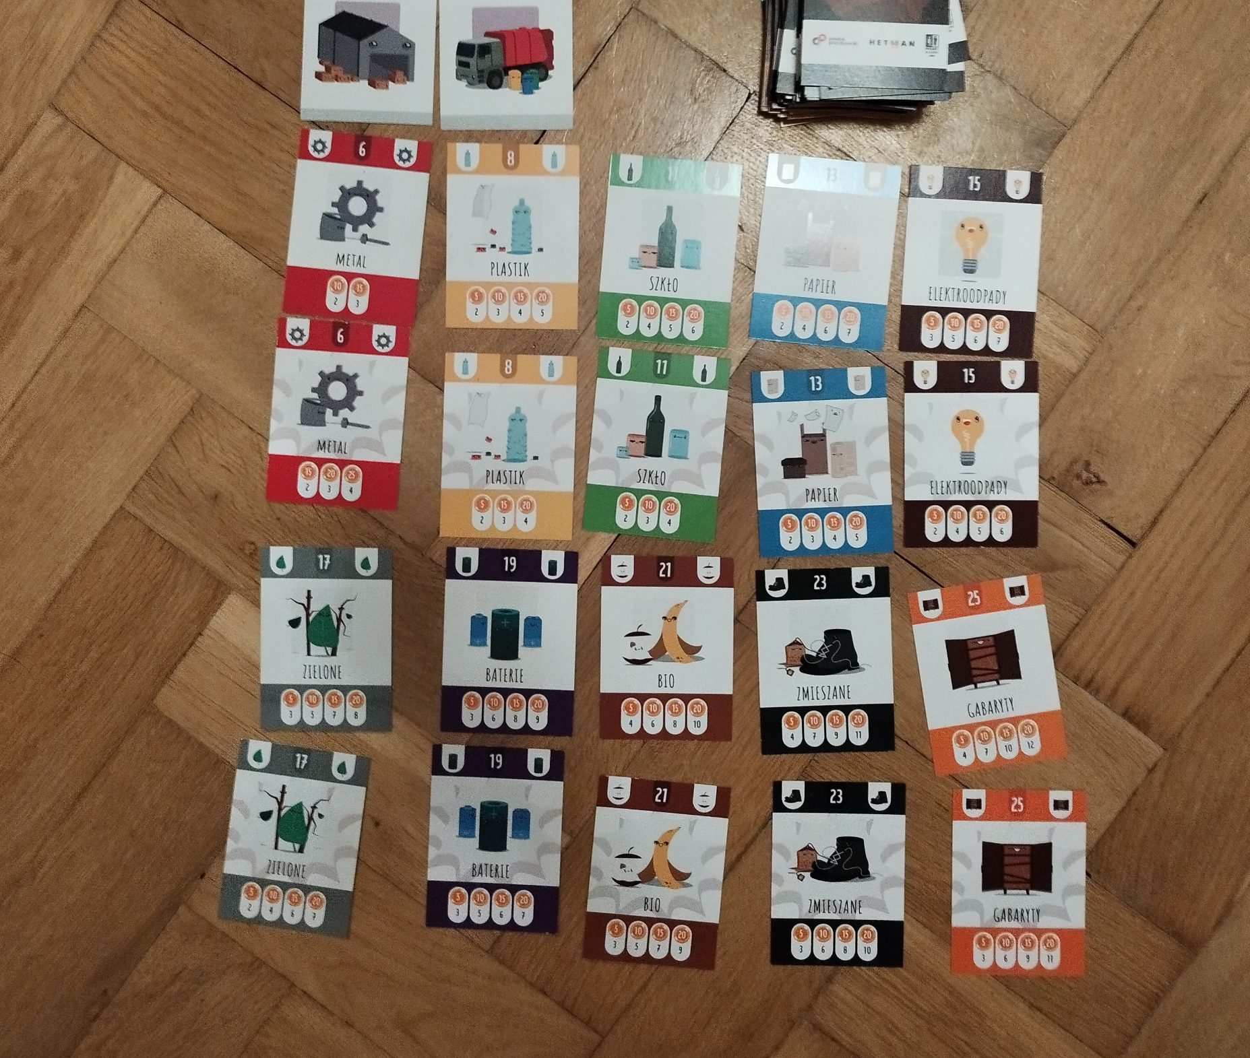
Ponieważ najważniejszą częścią zadnia była gra zostały przygotowane jej różne elementy
Sama rozgrywka polegała na rywalizacji zespołów stworzonych z uczestników, którzy wcielali się w pracowników zakładu przetwarzania odpadów. W ten sposób młodzież nie tylko poznała zasady funkcjonowania rynku ale, co ważne, mogło to stanowić zachętę, żeby w niedalekiej przyszłości wybrali dla siebie zawód związany z branżą ochrony środowiska.

Slide 8
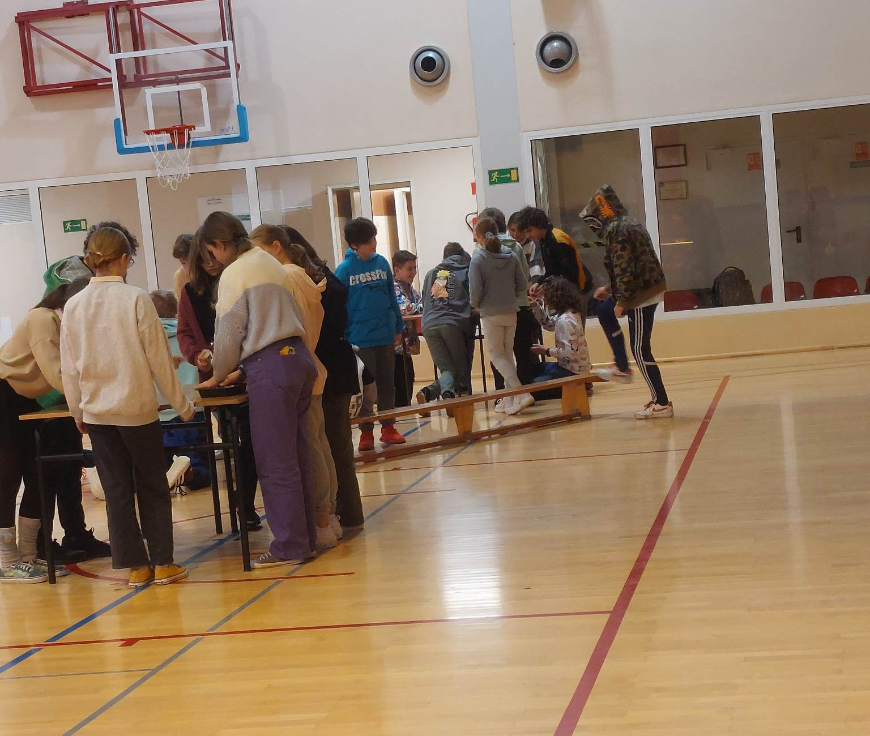
Ta część zajęć była dla uczestników naprawdę pasjonująca !
... okazuje się, że
EKOLOGICZNIE = EKONOMICZNIE

Slide 9
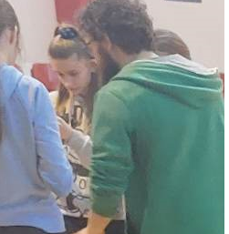
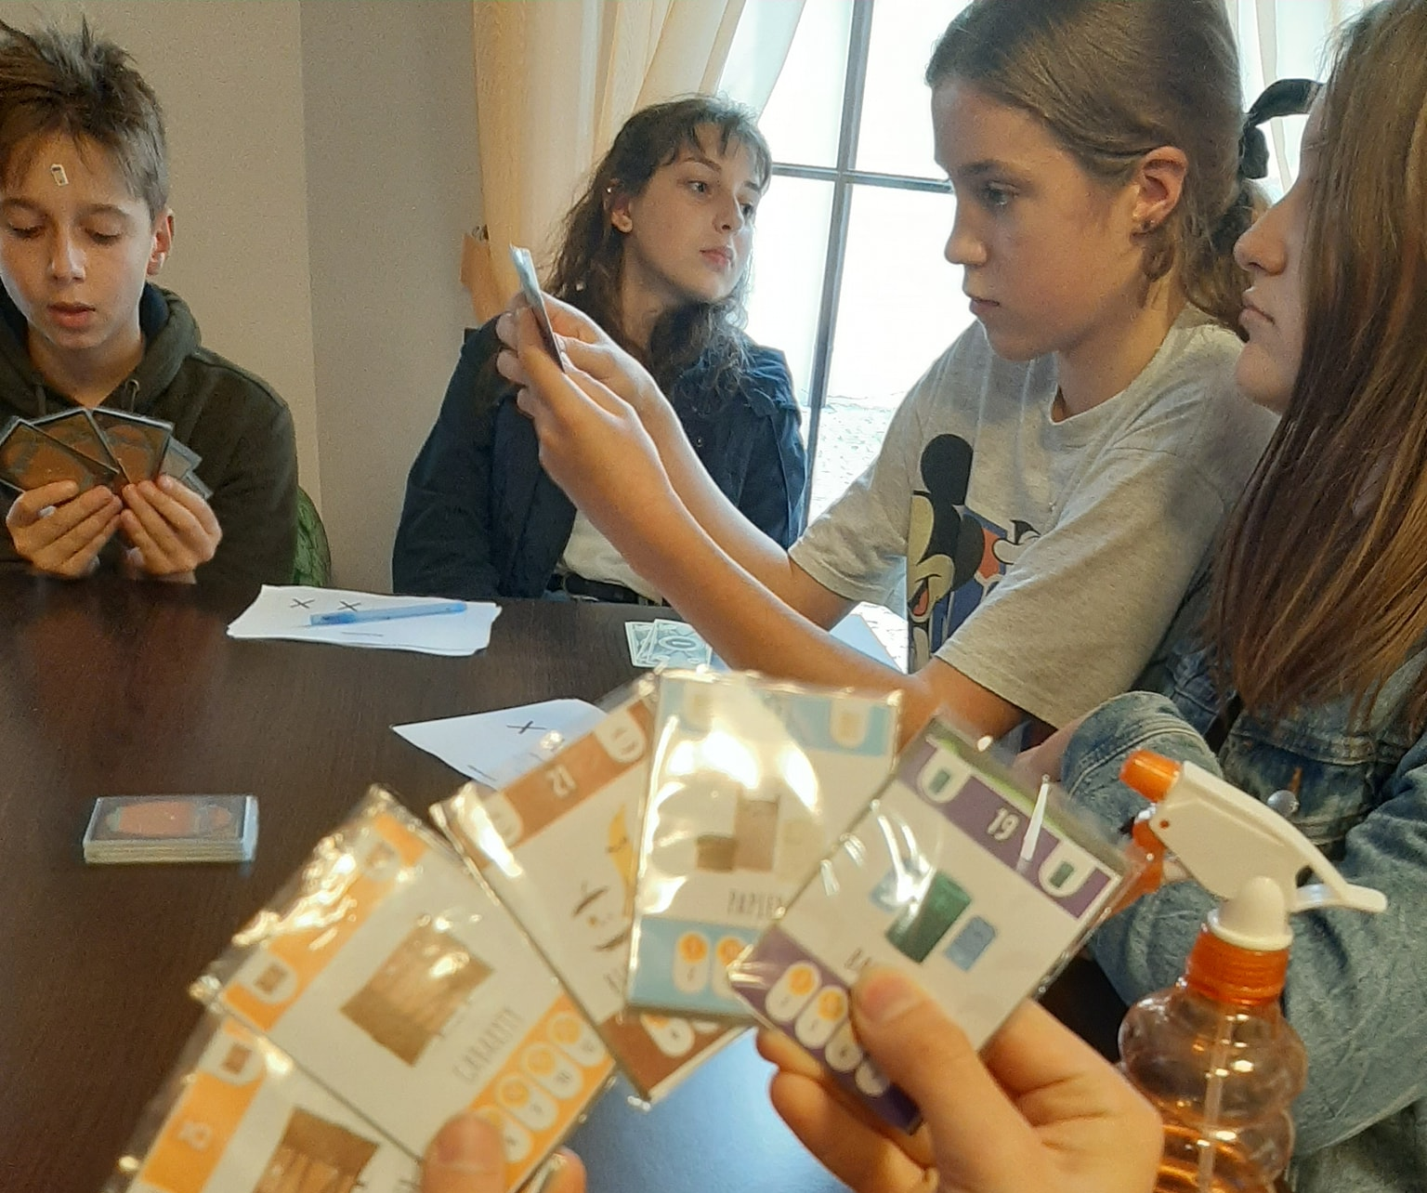
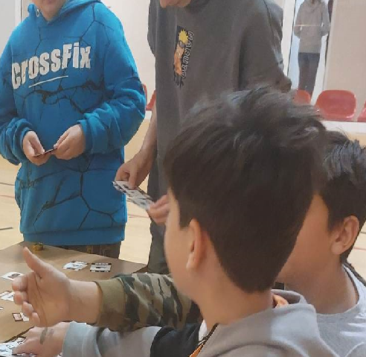
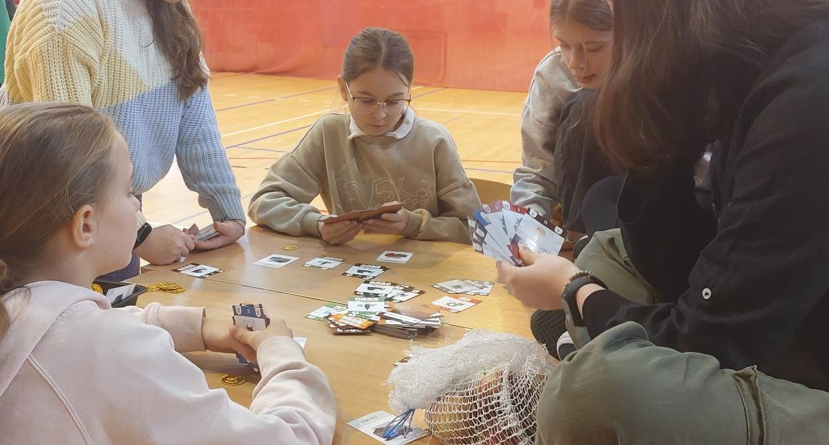
Nowa ciekawa wiedza!
Udało się połączyć naukę z interaktywną zabawą!
Młodzież uczestnicząca w projekcie wie już, że wyrzucanie śmieci w sposób niezgodny z zasadami segregacji, to marnowanie cennych surowców;
Wiedzą także, gdzie trafiają przetworzone odpady po wstępnej segregacji ;

Slide 10
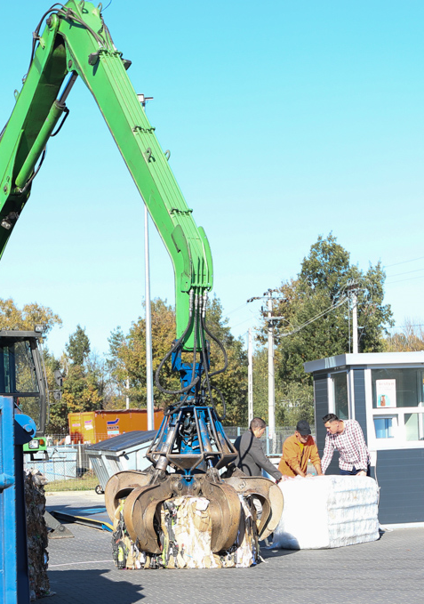
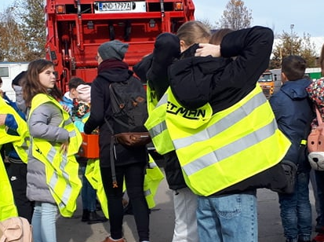
Zakład zagospodarowania odpadów, PSZOK , i Ścieżka edukacyjna ! To dodatkowe elementy, które czekały na uczestników wycieczek
Na terenie zakładu trzeba przestrzegać szczególnie zasad bezpieczeństwa, obowiązkowe są kaski i kamizelki odblaskowe !

Slide 11
O projekcie napisał „Przegląd Regionalny” zarówno w wersji papierowej, dostarczanej do gmin powiatów pruszkowskiego i grodziskiego, jak też w wersji papierowej.

